Slide 1
Arbeidsproductiviteit
Afschrijvingen
BBP
Toegevoegde waarde
Primair inkomen
Secundair inkomen
Categoriale inkomensverdeling
Arbeidsinkomensquote

Slide 2
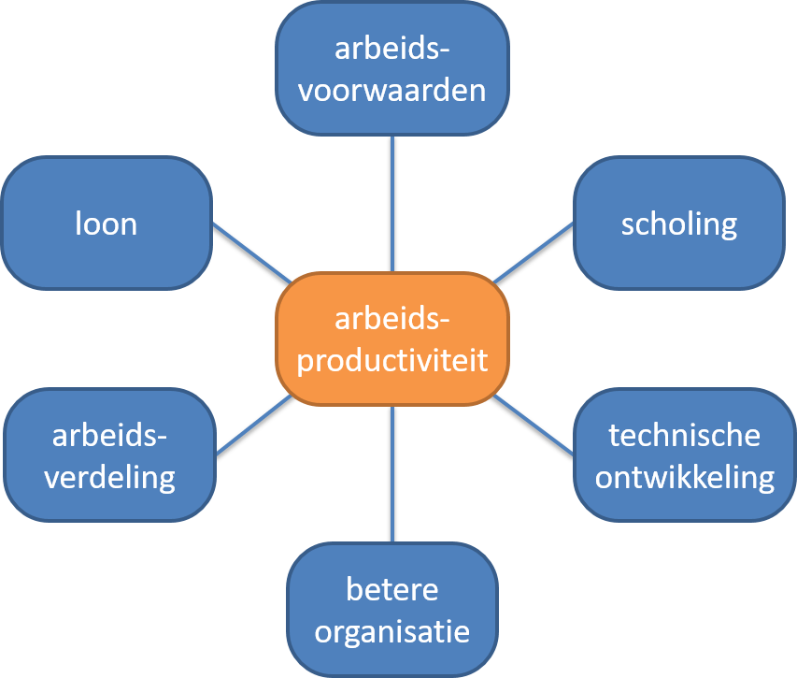
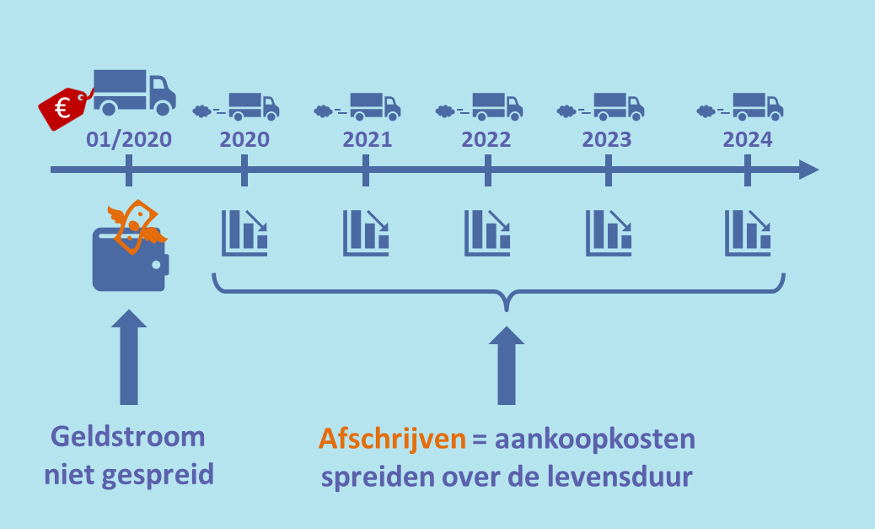
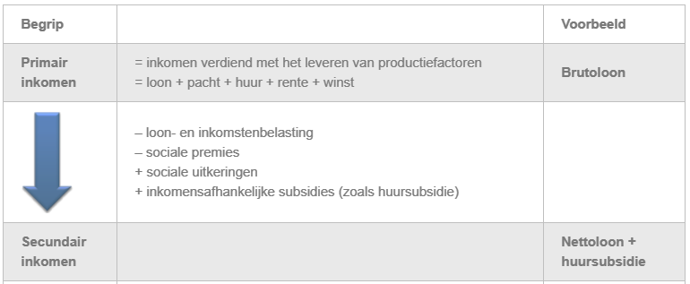
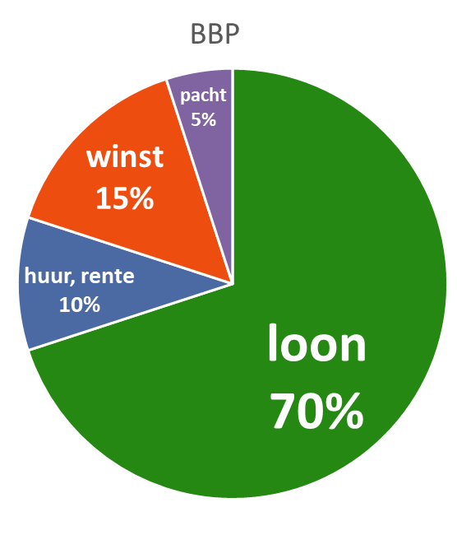
Afschrijvingen
Arbeidsproductiviteit
Afschrijvingen verdelen de kosten van (vaste) kapitaalgoederen over meerdere boekhoudkundige periodes.
Gelijk aan de vervangingsinvesteringen
de gemiddelde productie per werknemer per tijdseenheid.
Toegevoegde waarde
BBP
de productiewaarde van een bedrijf (of de overheid).
Objectieve methode bedrijven: omzet – inkoopwaarde = bruto toeg.waarde
Subjectieve methode bedrijven: som primaire inkomens = netto toeg.waarde
Overheid: ambtenarensalarissen = netto toeg.waarde
Netto = bruto - afschrijvingen
de waarde van de totale productie binnen de (Nederlandse) landsgrenzen.
Bruto toegevoegde waarde bedrijven Bruto toegevoegde waarde overheid + bruto binnenlands product (BBP)
Bruto – afschrijvingen = netto
Binnenlands product/inkomen saldo primaire inkomens buitenland + Nationaal product / inkomen
Secundair inkomen
Primair inkomen
Inkomen nadat de overheid door het heffen van loon- en inkomstenbelasting en het verstrekken van inkomensafhankelijke subsidies en uitkeringen het (primaire) inkomen heeft herverdeeld.
inkomen verdiend met het ter beschikking stellen van productiefactoren: loon, huur, rente, pacht en winst.
Categoriale inkomensverdeling
Arbeidsinkomensquote
geeft aan hoeveel procent van het totale inkomen wordt verdiend met de verschillende productiefactoren.
Voldoende winst nodig voor investeringen
Voldoende loon noodzakelijk voor bestedingen/consumptie.
hoeveel procent van het totaal verdiende inkomen wordt verdiend met de productiefactor arbeid.
Arbeid wordt ingezet door werknemers én door zelfstandige ondernemers.
AIQ =
$$\frac{\text{loonsom} \text{bedrijven}\text{ + }\text{toegerekend} \text{loon} \text{zelfstandigen}}{\text{netto} \text{toegevoegde} \text{waarde} \text{bedrijven}}$$
(verschil) loonquote

Slide 3
Lorenzcurve
Gini coëfficiënt
Progressieve belasting
Nationaal inkomen
Marginale belastingdruk
Nivelleren
Inkomensoverdracht
Structuur

Slide 4
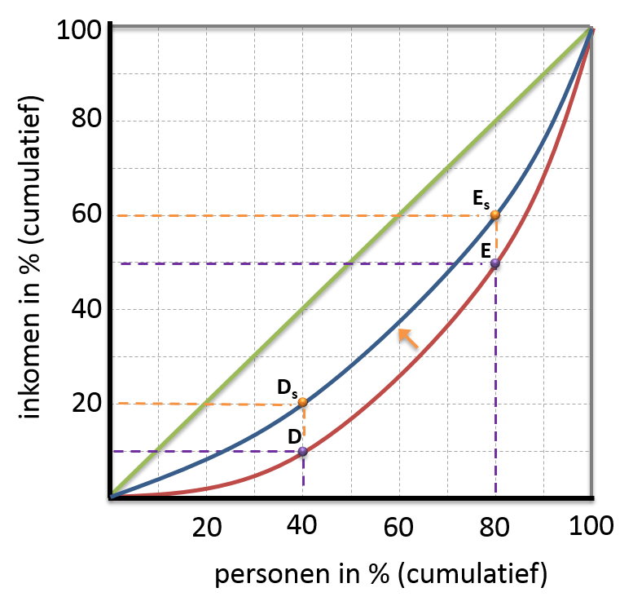
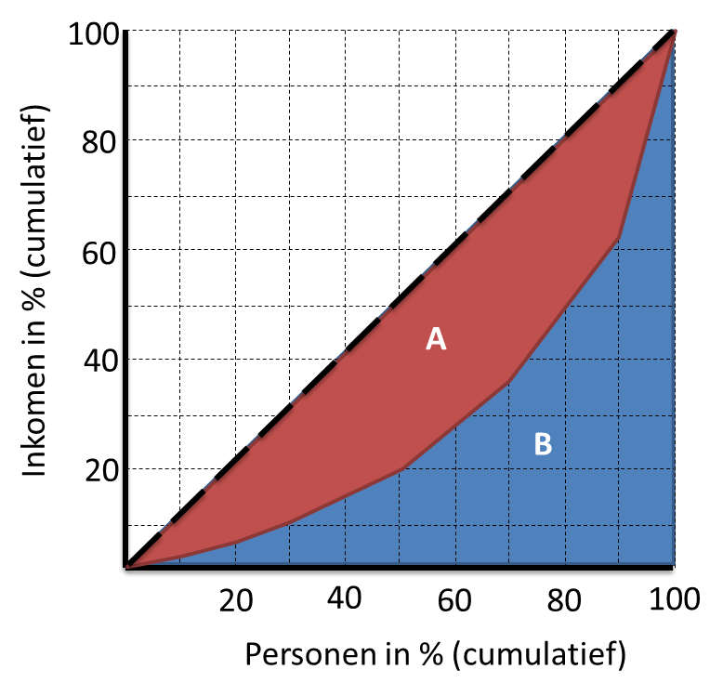
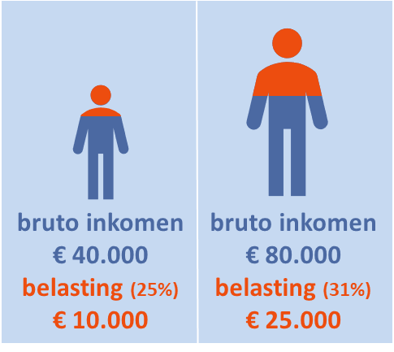
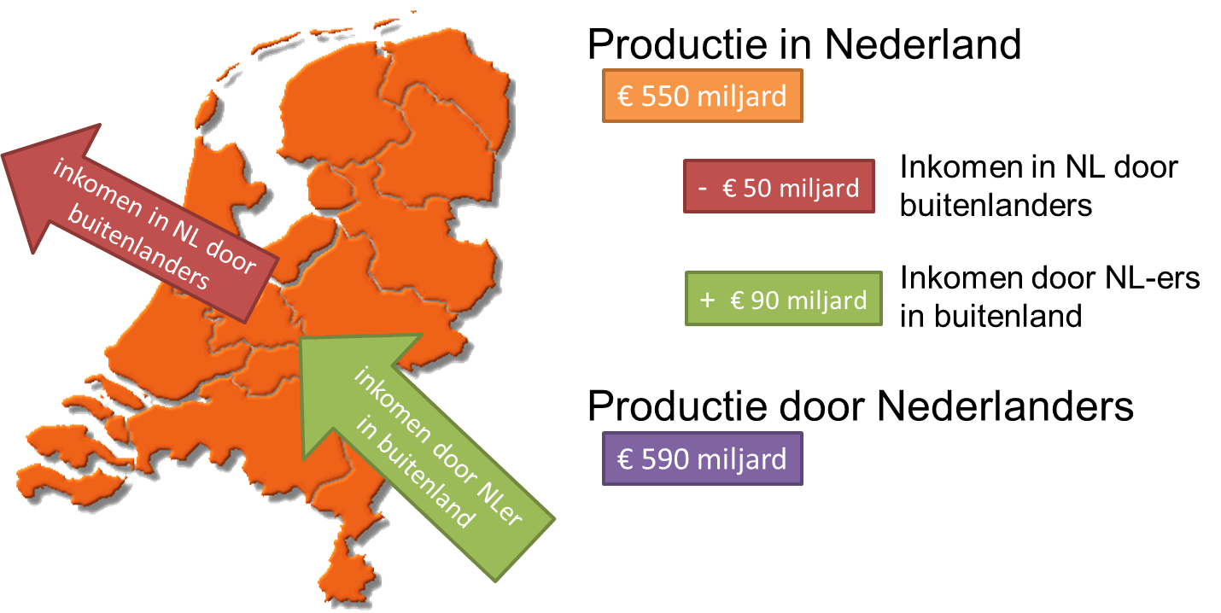
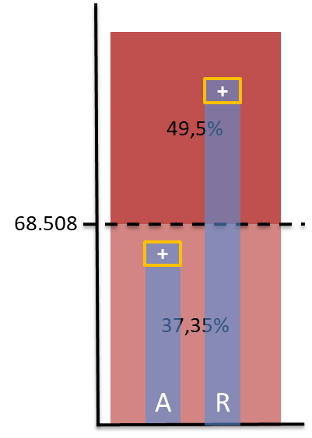
Gini coëfficiënt
Lorenzcurve
een getal om de inkomensongelijkheid uit te drukken.
De Gini coëfficiënt kan een waarde hebben van minimaal 0 (nul) en maximaal 1. 0 = een volkomen gelijke inkomensverdeling 1 = een volkomen ongelijke verdeling.
Gini=
$$\frac{\text{opp} \text{A}}{\text{opp} \text{A}\text{+}\text{B}}$$
grafische weergave van de personele inkomensverdeling in een land.
nivelleren – gini coëfficiënt
Nationaal inkomen
Progressieve belasting
is waarde van het totale inkomen dat verdiend is met Nederlandse productiefactoren. (zowel in binnen- als buitenland)
hoe hoger het inkomen, hoe meer men procentueel (of: relatief, in verhouding) aan belasting betaalt.
Wanneer bij een stijging van het inkomen de gemiddelde belastingdruk toeneemt.
Nivelleren
Marginale belastingdruk
wanneer de relatieve inkomensverschillen tussen rijk en arm kleiner worden.
In Lorenzcurve van rood naar blauw.
Oorzaken vooral:
Progressieve belastingen
Inkomensafhankelijke uitkeringen
is het percentage belasting dat iemand moet betalen over één extra euro inkomen.
Door progressieve heffing stijgt de marginale druk bij een hoger inkomen.
denivelleren: groter worden verschil
Structuur
Inkomensoverdracht
het gaat om die economische factoren die bepalend zijn voor de mogelijkheden van zo'n economie om goederen en diensten tegen concurrerende prijzen op de markt te brengen.
De aanbodzijde / productiekant.
De lange termijn ontwikkeling.
Kwaliteit & kwantiteit productiefactoren, investeringen, productiecapaciteit, concurrentiepositie, innovatie
is het overhandigen van een bedrag, zonder dat hier een directe tegenprestatie voor geleverd wordt.
Bijvoorbeeld: uitkeringen of lidmaatschapsgeld EU

Slide 5
Wig
Investeren
Kapitaalintensiteit
Knelpuntsfactor
Productiecapaciteit
Concurrentiepositie
Open economie
Beroepsbevolking

Slide 6
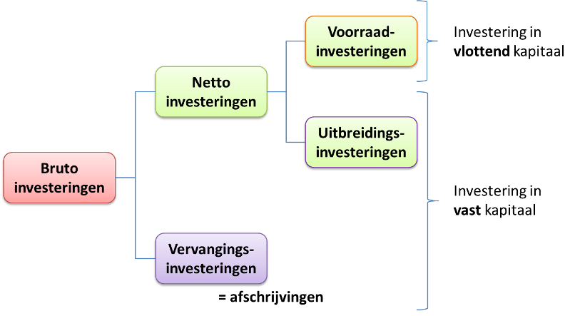
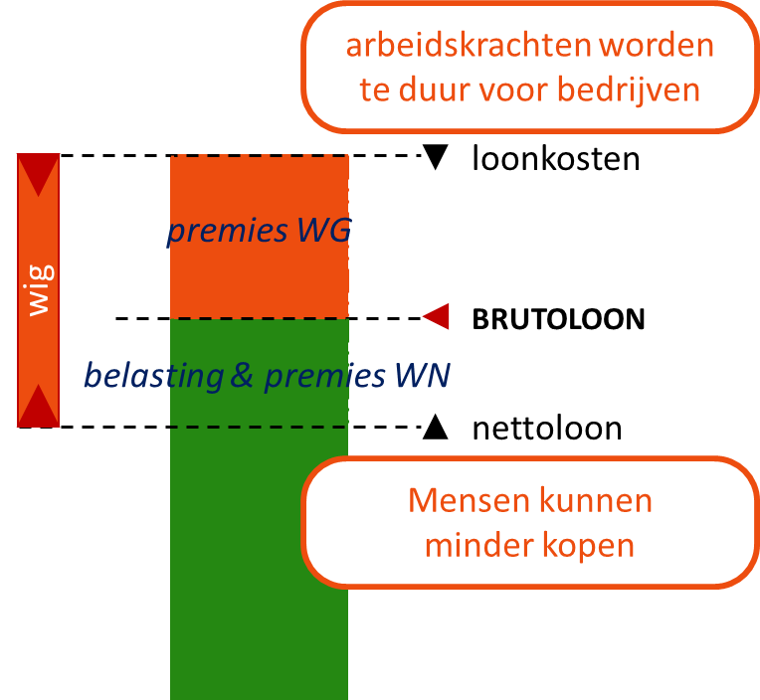
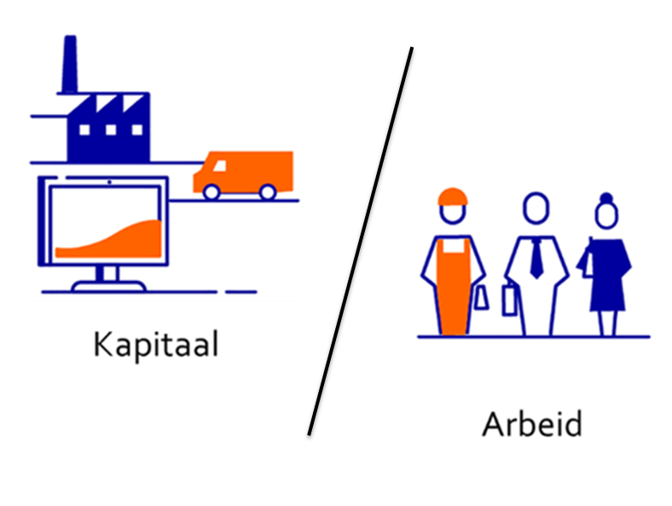
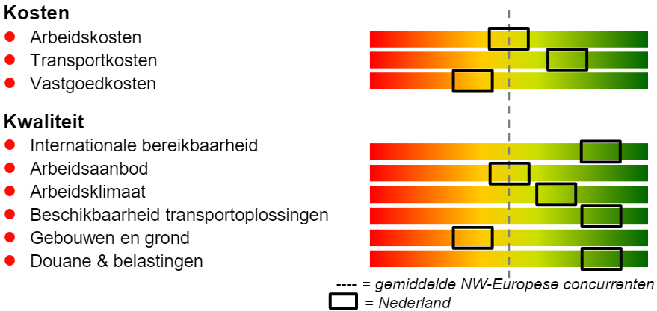
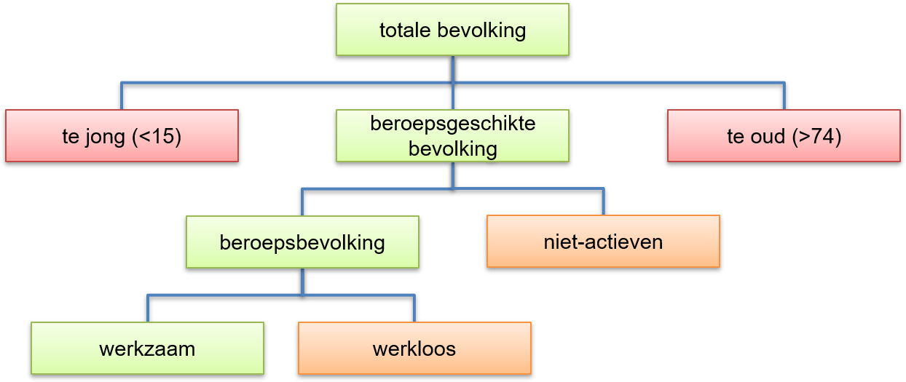
Investeren
Wig
aanschaffen van kapitaalgoederen (productiemiddelen) door bedrijven of de overheid.
het verschil tussen de loonkosten en het nettoloon.
Knelpuntsfactor
Kapitaalintensiteit
is de minst beschikbare productiefactor die daardoor bepalend is voor de maximaal haalbare productieomvang.
maatstaf om te meten in welke verhouding een onderneming gebruik maakt van de productiefactoren arbeid en kapitaal.
productiecapaciteit
Concurrentiepositie
Productiecapaciteit
het vermogen om beter en-of goedkoper te kunnen produceren dan concurrenten.
In de macro-economie meestal bedoeld ten opzichte van het buitenland.
maximale productie van een bedrijf / land in een periode.
Bepaald door kwaliteit & kwantiteit van de productiefactoren (en de knelpuntsfactor).
bezettingsgraad
Beroepsbevolking
Open economie
alle personen in de leeftijd van 15 tot 75 die: betaald werk hebben, of die geen betaald werk hebben, maar recent naar betaald werk hebben gezocht en daarvoor direct beschikbaar zijn.
een economie die veel handel met het buitenland heeft.
De openheid van een economie wordt gemeten door de invoer- en de uitvoerwaarde van het land uit te drukken als percentage van het bruto binnenlands product.

Slide 7
Participatiegraad (deelnemingspercentage)
p/a-ratio
Heffingskorting
Aftrekpost IB
Wisselkoers (van de euro)
Appreciatie
Depreciatie
Bandbreedte (en fluctuatiemarge)

Slide 8
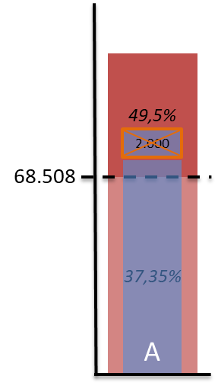
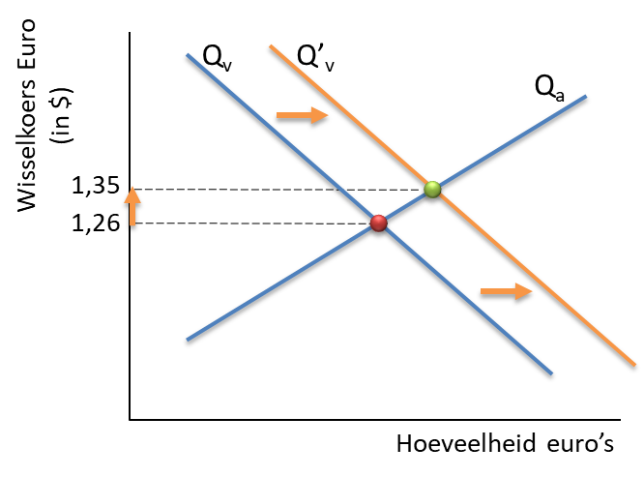
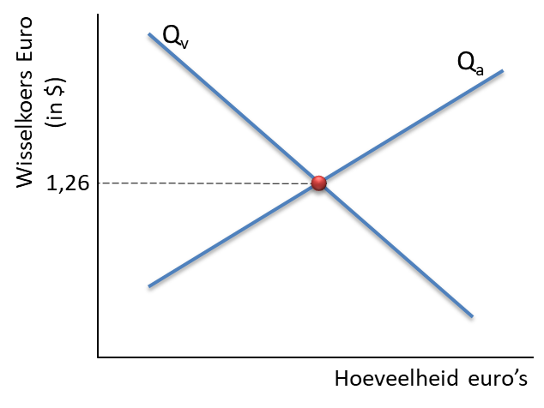
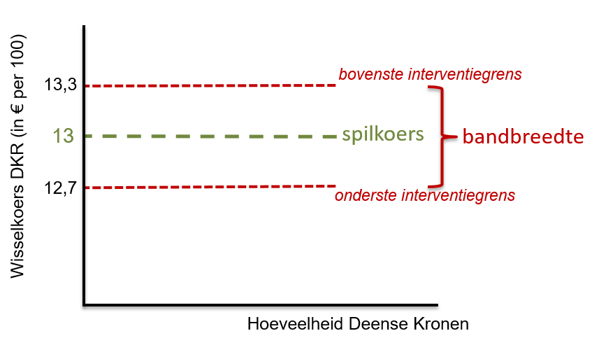
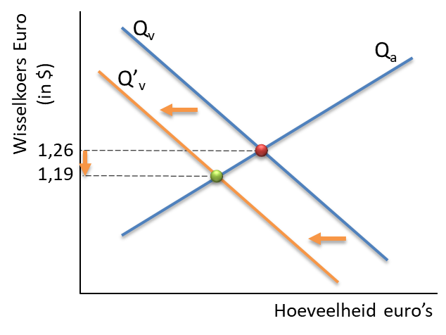
p/a-ratio
Participatiegraad
geeft een beeld van de mate waarin binnen een land in deeltijd gewerkt wordt.
$$\frac{\text{werkgelegenheid} \text{in} \text{personen}}{\text{werkgelegenheid} \text{in} \text{arbeidsjaren}}$$
De bruto participatiegraad geeft aan hoeveel procent van de beroepsgeschikte bevolking behoort tot de beroepsbevolking.
$$\frac{\text{beroepsbevolking}}{\text{beroepsgeschikte} \text{bevolking}} \text{×}\text{ 100\%}$$
De netto participatiegraad geeft aan hoeveel procent van de beroepsgeschikte bevolking werkzaam is.
$$\frac{\text{werkzame} \text{deel} \text{beroepsbevolking}}{\text{beroepsgeschikte} \text{bevolking}} \text{×}\text{ 100\%}$$
Aftrekpost IB
Heffingskorting
maken het belastbare inkomen lager, waardoor minder belasting betaald hoeft te worden.
Bijvoorbeeld: hier zorgt de aftrekpost van € 2.000 ervoor dat over dit bedrag geen 49,5% belasting betaald hoeft te worden.
korting op de belasting die betaald moet worden.
Een heffingskorting van € 1.600 betekent dat er € 1.600 minder belasting betaald hoeft te worden.
Appreciatie
Wisselkoers (van de euro)
stijging van de wisselkoers veroorzaakt door de werking van vraag en aanbod.
Bijvoorbeeld als de vraag naar de euro stijgt door een betere concurrentiepositie van de EU.
prijs van een valuta (uitgedrukt in een andere valuta).
Bijvoorbeeld de wisselkoers van de euro: € 1 = $ 1,26
Bandbreedte & fluctuatiemarge
Depreciatie
de bandbreedte geeft de totale ruimte (rond de spilkoers) aan dat een ‘vaste’ wisselkoers vrij mag bewegen.
bandbreedte = 2× fluctuatiemarge
daling van de wisselkoers veroorzaakt door de werking van vraag en aanbod.
Bijvoorbeeld als de vraag naar de euro daalt door een renteverlaging.

Slide 9
Ruilvoet
Devaluatie
Valutamarkt
Innovatie
Nationaal spaarsaldo
Betalingsbalans
Lopende rekening
Kapitaalrekening

Slide 10
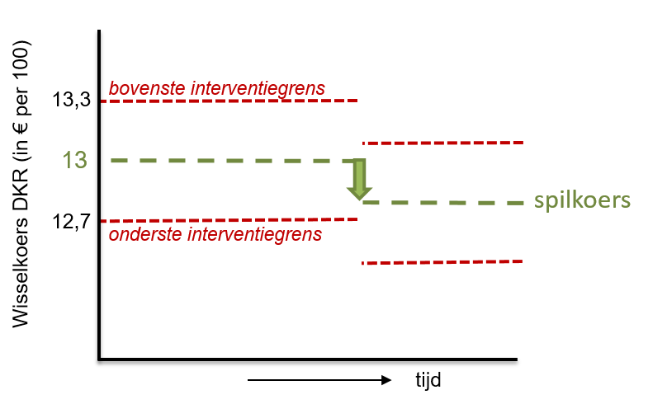
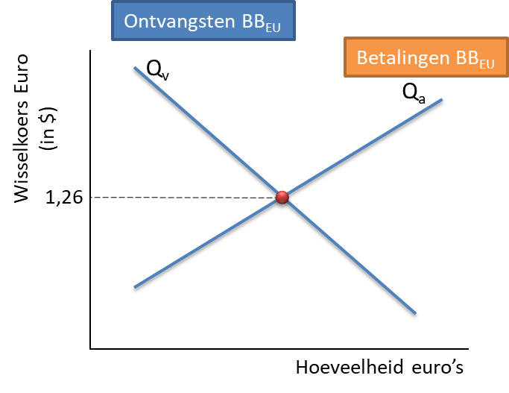
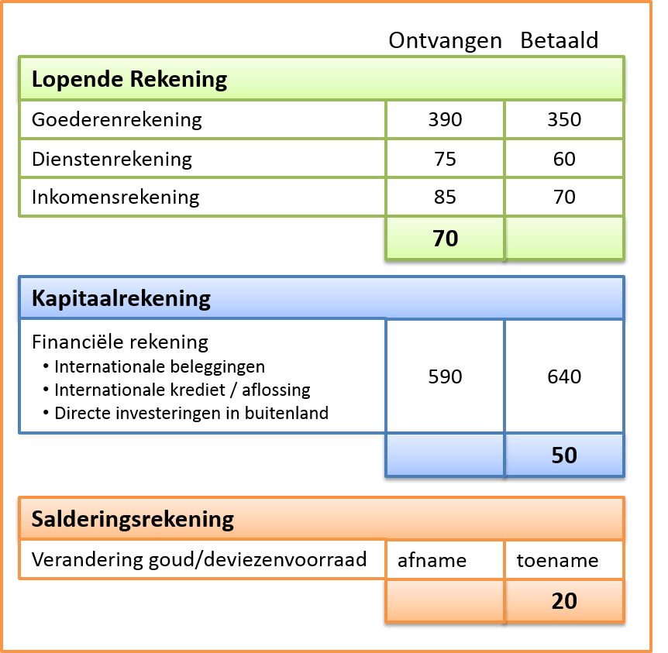
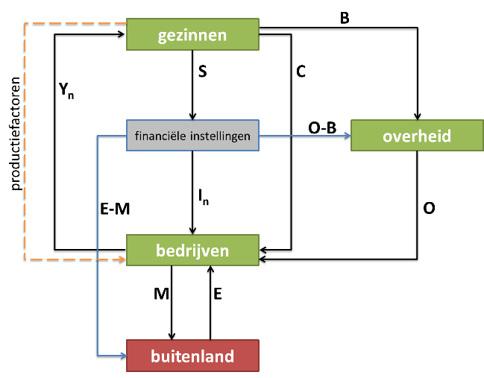
Devaluatie
Ruilvoet
een neerwaartse aanpassing van de officiële spilkoers van een munt bij een systeem van vaste wisselkoersen.
de hoeveelheid goederen die een land moet exporteren om een bepaalde hoeveelheid goederen te kunnen importeren.
$$\frac{\text{indexcijfer} \text{prijspeil} \text{uitvoer}}{\text{indexcijfer} \text{prijspeil} \text{invoer}}\text{×}\text{100}$$
Ruilvoet verbetert als de prijzen van de exportgoederen harder in prijs stijgen dan de prijzen van de importgoederen.
verhoging: revaluatie
Innovatie
Valutamarkt
het ontwikkelen en met succes introduceren van nieuwe producten of diensten of van nieuwe productie- of distributietechnieken.
Een economie die sterk afhankelijk is van innovatie, heeft wel een goed opgeleide beroepsbevolking nodig. Investeringen in onderwijs en investeringen in onderzoek zijn dan essentieel.
Het geheel van vraag naar en aanbod van (vreemde) valuta’s.
betalingsbalans
Betalingsbalans
Nationaal spaarsaldo
een overzicht van alle transacties van een land met het buitenland in een bepaalde periode (meestal een jaar).
Valutamarkt
→
bedrag dat een land meer verdiend (Y) dan het zelf uitgeeft (C + I + O).
Nationaal spaarsaldo =
Y – (C + I + O)
(S – I) + (B – O)
(E – M)
Kapitaalrekening
Lopende rekening
weerspiegelt de netto verandering in het nationale vermogen van een land.
weerspiegelt de verandering van het netto-inkomen van een land. (E – M)
betalingsbalans
betalingsbalans

Slide 11
Bezettingsgraad
…
…
…
…
…
…
…

Slide 12
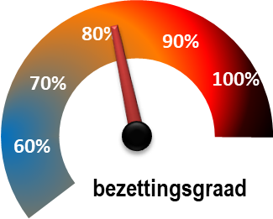
…
Bezettingsgraad
definitie
geeft aan in welke mate de productiecapaciteit wordt gebruikt.
$$\frac{\text{werkelijke} \text{productie}}{\text{productiecapaciteit}}\text{×}\text{100\%}$$
Lage bezettingsgraad= hoge werkloosheid
Hoge bezettingsgraad= hoge inflatie
…
…
definitie
…
…
…
definitie
definitie
…
…
definitie
definitie

